Slide 1
SCA内部分享
WorkManager介绍与探索
杨涛

Slide 2
WorkManager介绍与探索
01
WorkManager的使用
目录
WorkManager的实现原理
02
简介
03
WorkManager的使用限制探究

Slide 3
WorkManager介绍与探索
WorkManager简介
WorkManager使用方法
01
WorkManager的使用
简介

Slide 4
WorkManager的使用
WorkManager简介
Service
JobScheduler
WorkManager
Google逐步加强对于后台任务的限制，从而逐步减少应用的资源使用和耗电量，提高用户体验。
简介

Slide 5
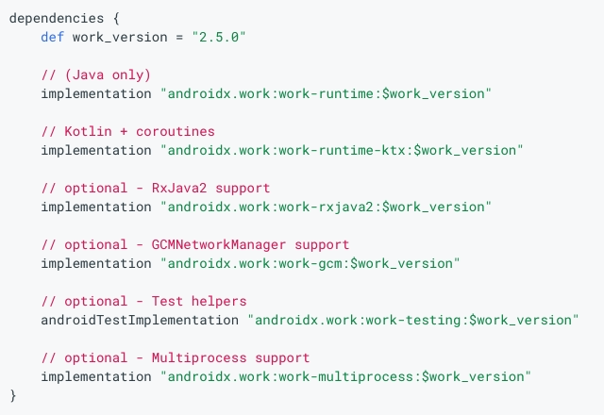
WorkManager的使用
WorkManager简介
使用 WorkManager API 可以轻松地调度那些必须可靠运行的可延期异步任务。通过这些 API，您可以创建任务并提交给 WorkManager，以便在满足工作约束条件时运行。
普通使用
支持kotlin协程
支持RxJava
支持Google云消息
支持单元测试模块
支持多进程
简介
https://developer.android.google.cn/jetpack/androidx/releases/work

Slide 6
WorkManager的使用
WorkManager使用
定义Worker
设计后台任务的具体执行逻辑
创建WorkRequest
设置后台任务的执行条件和执行方式等
提交WorkRequest给WorkManager
提交任务Worker和WorkRequest，并指定任务编号等
简介

Slide 7
WorkManager的使用
定义Worker
WorkManager 提供了四种不同类型的工作基元，继承它们以定义Worker：
Worker 是最简单的实现，可以简单地处理同步任务。WorkManager 会在后台线程中自动运行该基元。详见Worker的线程处理。
CoroutineWorker 是建议 Kotlin 用户使用的实现。CoroutineWorker 实例公开了后台工作的一个挂起函数。详见 CoroutineWorker 中的线程处理。
RxWorker 是建议 RxJava 用户使用的实现。如果您有很多现有异步代码是用 RxJava 实现的，则应使用 RxWorker。详见 RxWorker 中的线程处理。
ListenableWorker 是 Worker、CoroutineWorker 和 RxWorker 的基类。这个类专为需要执行异步任务并且不使用 RxJava 的 Java 开发者而设计。详见 ListenableWorker 中的线程处理。
简介

Slide 8
WorkManager的使用
定义Worker
public class MyWorker extends Worker {
public MyWorker(Context context, WorkerParameters workerParams) {
super(context, workerParams);
}
@NonNull
@Override
public Result doWork() {
// do work
Log.d("ssc", "do work now");
return Result.success();
}
}
简介
Result.success()：工作成功完成。
Result.failure()：工作失败。
Result.retry()：工作失败，应根据其重试政策在其他时间尝试。

Slide 9
WorkManager的使用
创建WorkRequest
// 任务的约束条件
Constraints constraints = new Constraints.Builder()
.setRequiredNetworkType(NetworkType.CONNECTED) //联网状态
.setRequiresBatteryNotLow(true) // 不在电量不足时执行
.setRequiresCharging(true) // 在充电时执行
.setRequiresStorageNotLow(true) // 不在存储容量不足时执行
.setRequiresDeviceIdle(true) // 在待机状态下执行，需要 API 23
.build();
// 周期性任务
WorkRequest request = new PeriodicWorkRequest.Builder(MyWorker.class,
15, TimeUnit.MINUTES, // 任务周期时间
2, TimeUnit.MINUTES) // 任务可容忍的执行时间范围
.setConstraints(constraints)
.build();
// 一次性任务
WorkRequest request = new OneTimeWorkRequest.Builder(MyWorker.class)
.setInitialDelay(3, TimeUnit.MINUTES) // 设置任务延迟3分钟开始执行
.addTag("Simple") // 为任务添加标记位
.setBackoffCriteria(BackoffPolicy.EXPONENTIAL, 1, TimeUnit.MINUTES)// 表示任务失败后，会以延迟的方式执行重试
.setConstraints(constraints)
.build();
简介

Slide 10
WorkManager的使用
提交Worker
// 普通任务
WorkManager.getInstance(context).enqueue(workRequest);
// 唯一任务
WorkManager.getInstance(context).enqueueUniqueWork(uniqueWorkName,
ExistingWorkPolicy.REPLACE, workRequest);
// 链式任务
WorkManager.getInstance(context)
// First, run all the A tasks (in parallel):
.beginWith(workA1, workA2, workA3)
// ...when all A tasks are finished, run the single B task:
.then(workB)
// ...then run the C tasks (in any order):
.then(workC1, workC2)
.enqueue();
简介

Slide 11
WorkManager的使用
输入和输出
// 输入数据
WorkRequest request = new OneTimeWorkRequest.Builder(MyWorker.class)
.setInputData(new Data.Builder().putString(KEY, data).build())
.build();
在worker中调用getInputData()可以获得传入的Data对象。Data中主要通过一个Map存储数据。
// MyWorker.java
public Result doWork() {
// do work
return Result.success(data);
}
在worker中任务执行的结果同样可以输出数据，即Data对象。输出的结果主要用于链式任务，输出给下一个任务。

Slide 12
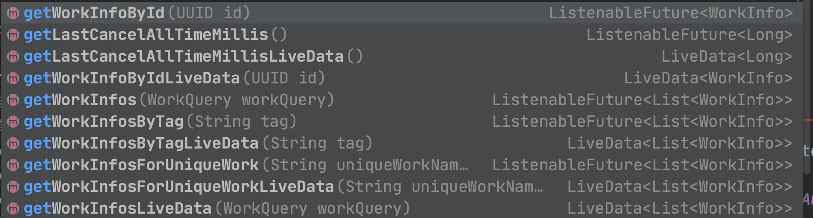
WorkManager的使用
任务的标记与状态
用TAG标记任务，可用于取消任务或观察任务状态。除此之外也可以用ID标识任务。
// 自定义TAG标记任务
WorkRequest request = new OneTimeWorkRequest.Builder(MyWorker.class)
.addTag(TAG)
.build();
// 获取任务ID
UUID id = request.getId();
要监测任务状态，官方例子使用了LiveData。通过TAG或ID获取WorkInfo信息，再观察WorkInfo的变化。

Slide 13
WorkManager的使用
任务的进度展示
在Worker中调用setProgressAsync(data) 方法，可传入一个Data对象，记录当前的进度信息。
在界面中获取任务的LiveData，观察进度信息改变。
// 观察进度变化
workManager.getWorkInfoByIdLiveData(id).observe(this, new Observer<WorkInfo>() {
@Override
public void onChanged(WorkInfo workInfo) {
// 获取setProgressAsync(data)方法传入的Data对象
Data progressData = workInfo.getProgress();
int progress = progressData.getInt(PROGRESS, 0);
...
}
});

Slide 14
WorkManager的使用
多进程支持
1. 可通过Configuration设置Worker运行的进程：
Configuration configuration = new Configuration.Builder()
.setDefaultProcessName(processName)
.build();
主动调用WorkManager初始化方法 WorkManager.initialize(context, configuration)，
或在Application实现Configuration.Provider接口，重写getWorkManagerConfiguration()方法返回configuration。
2. 并在提交任务时改用RemoteWorkManager:
// 多进程
RemoteWorkManager.getInstance(context).enqueue(workRequest);

Slide 15
WorkManager的实现原理
WorkManager的部分源码解析
可靠性保证
任务调度Scheduler
周期性任务实现
02
WorkManager的实现原理
简介

Slide 16
WorkManager的实现原理
WorkManager的部分源码解析
可以参考文章：https://tech.ssc.shopee.com/pages/14a15c
WorkManager的启动流程、enqueue过程，以及Scheduler的实现流程。

Slide 17
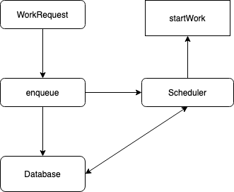
WorkManager的实现原理
WorkManager保证任务执行的可靠性
数据持久化（ROOM）：应用重启、设备重启都无法影响任务的可靠执行

Slide 18
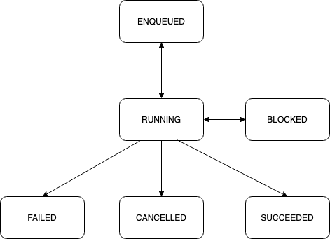
WorkManager的实现原理
WorkManager保证任务执行的可靠性
数据库记录任务的状态 WorkInfo.State，详见官方文档。
初始态
中间态
周期性任务不会到达终态
终态

Slide 19
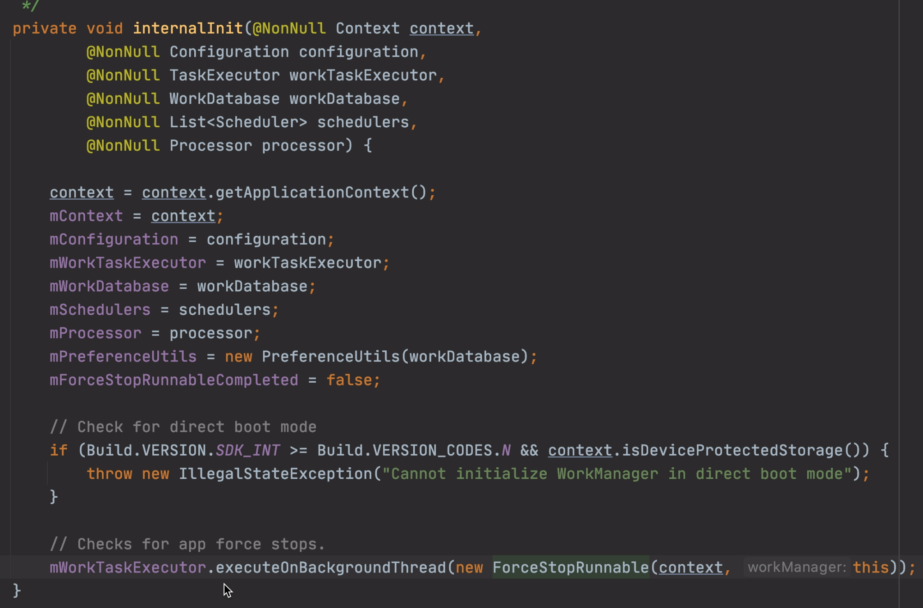
WorkManager的实现原理
WorkManager保证任务执行的可靠性
特殊场景：任务执行中，应用异常退出
WorkManagerImpl.java

Slide 20
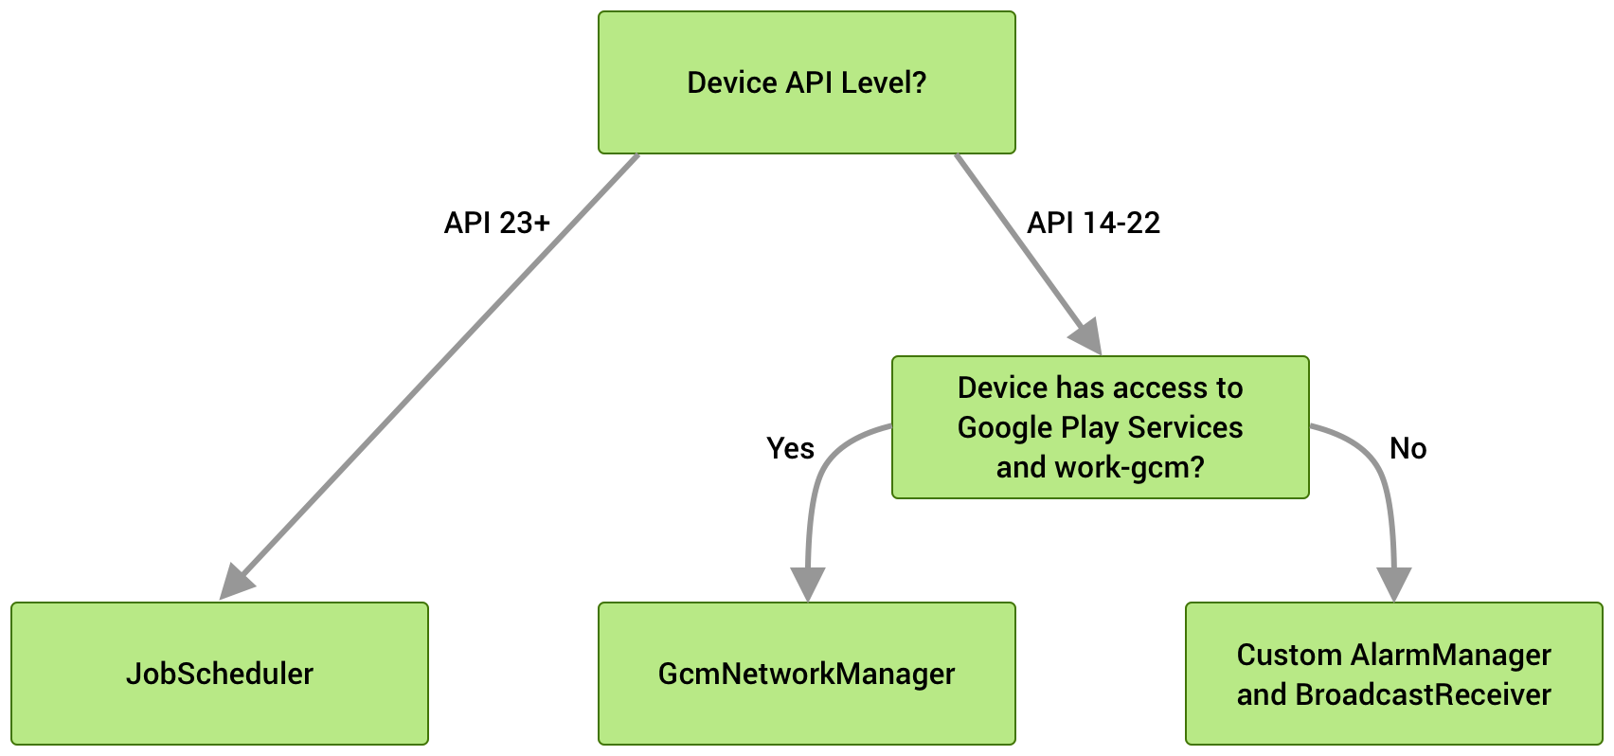
WorkManager的实现原理
WorkManager的任务调度器Scheduler
SystemJobScheduler
GcmScheduler
SystemAlarmScheduler
GreedyScheduler

Slide 21
WorkManager的实现原理
WorkManager的任务调度器Scheduler
GreedyScheduler：实现延时执行任务 Handler.postDelay
SystemAlarmScheduler：SDK<23，AlarmManager定时唤起应用，Broadcast确认约束条件
SystemJobScheduler：SDK>=23，JobScheduler。系统服务唤起应用，Handler实现延时，Broadcast确认约束条件。

Slide 22
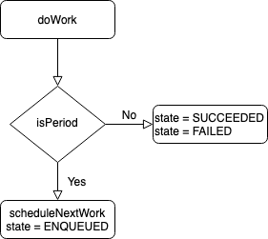
WorkManager的实现原理
WorkManager的周期性任务实现

Slide 23
WorkManager的使用限制探究
WorkManager的使用限制
Hook跳过限制
另一种方法
03
WorkManager的使用限制探究
简介

Slide 24
WorkManager的使用限制探究
WorkManager的使用限制
WorkManager 适用于需要可靠运行的工作，即使用户导航离开屏幕、退出应用或重启设备也不影响工作的执行。例如：
向后端服务发送日志或分析数据
定期将应用数据与服务器同步
WorkManager 不适用于那些可在应用进程结束时安全终止的进程内后台工作，也不适用于需要立即执行的工作。请查看后台处理指南，了解哪种解决方案符合您的需求。

Slide 25
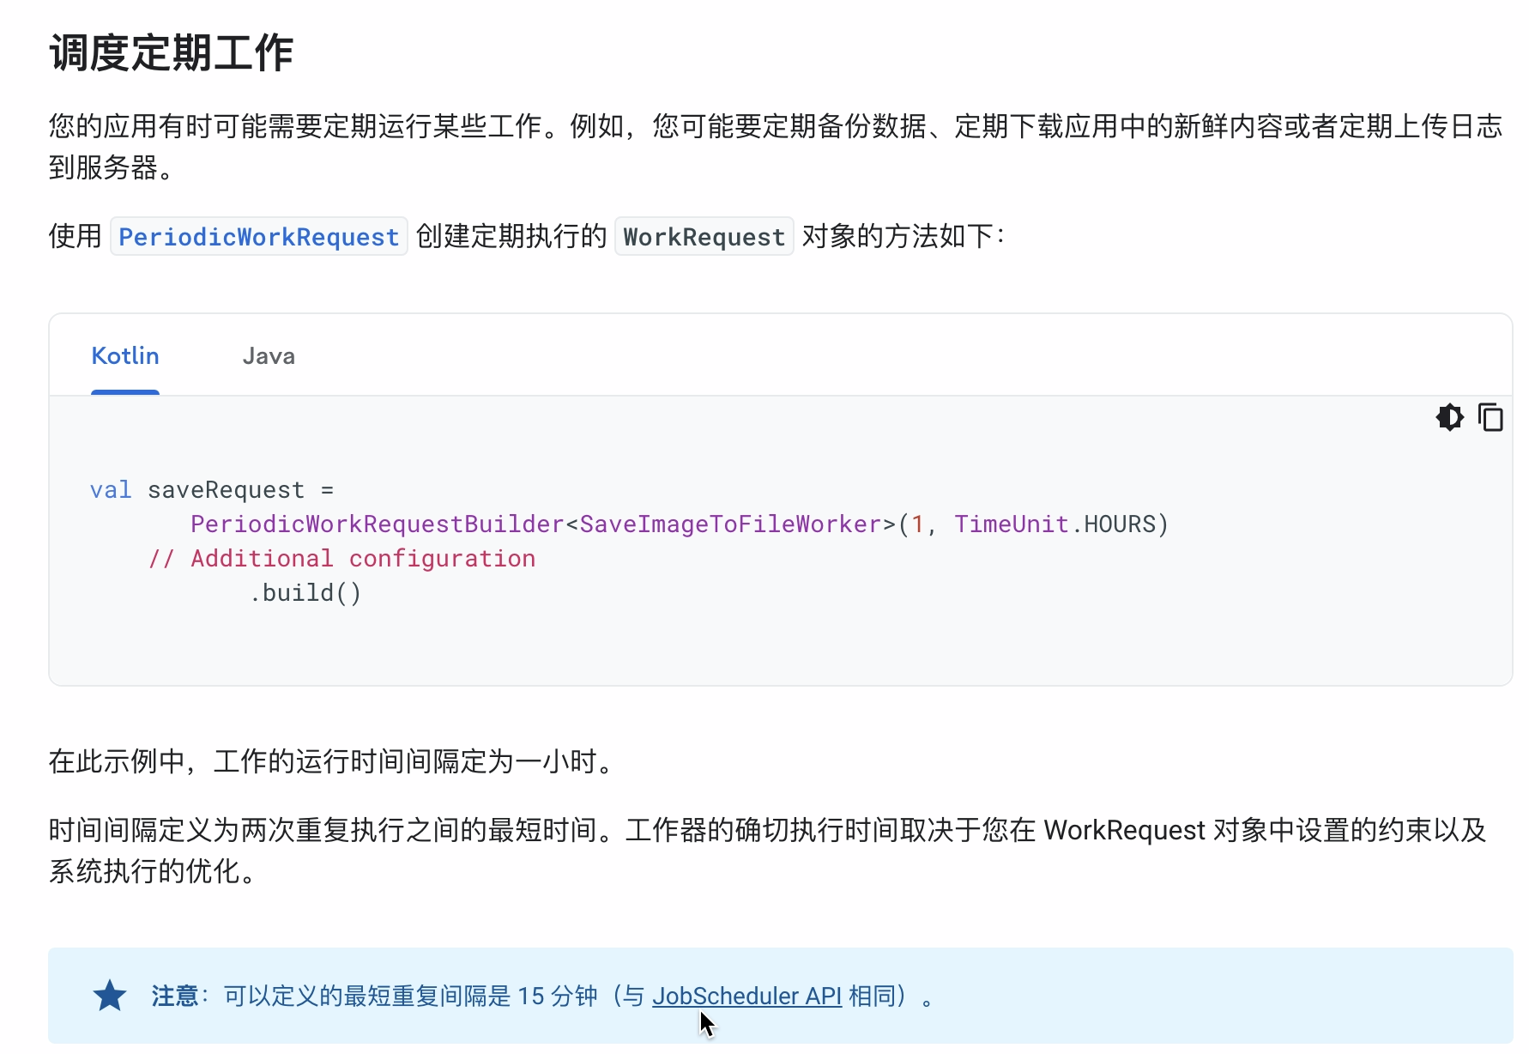
WorkManager的使用限制探究
WorkManager的使用限制
定期工作即周期性任务，最小周期为15分钟。

Slide 26
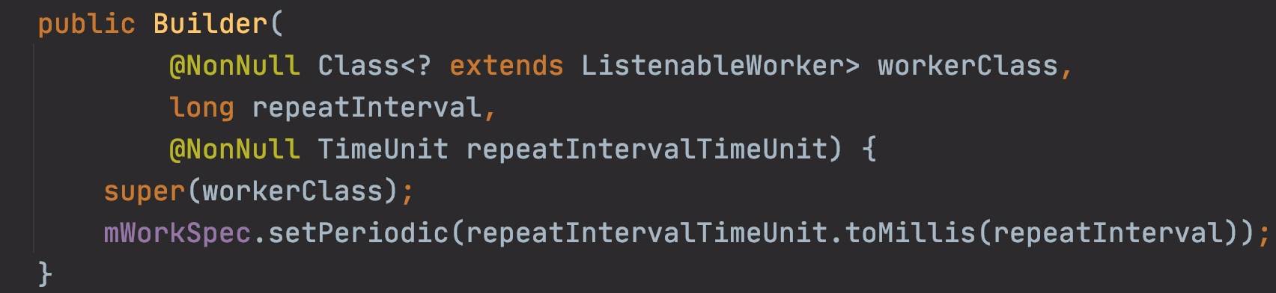
WorkManager的使用限制探究
Hook跳过时间限制
// 周期性任务
WorkRequest request = new PeriodicWorkRequest.Builder(MyWorker.class,
15, TimeUnit.MINUTES) // 任务周期时间
.build();
寻找源码中对任务周期时间的限制。
寻找源码中对任务周期时间的限制。PeriodicWorkRequest.Builder

Slide 27
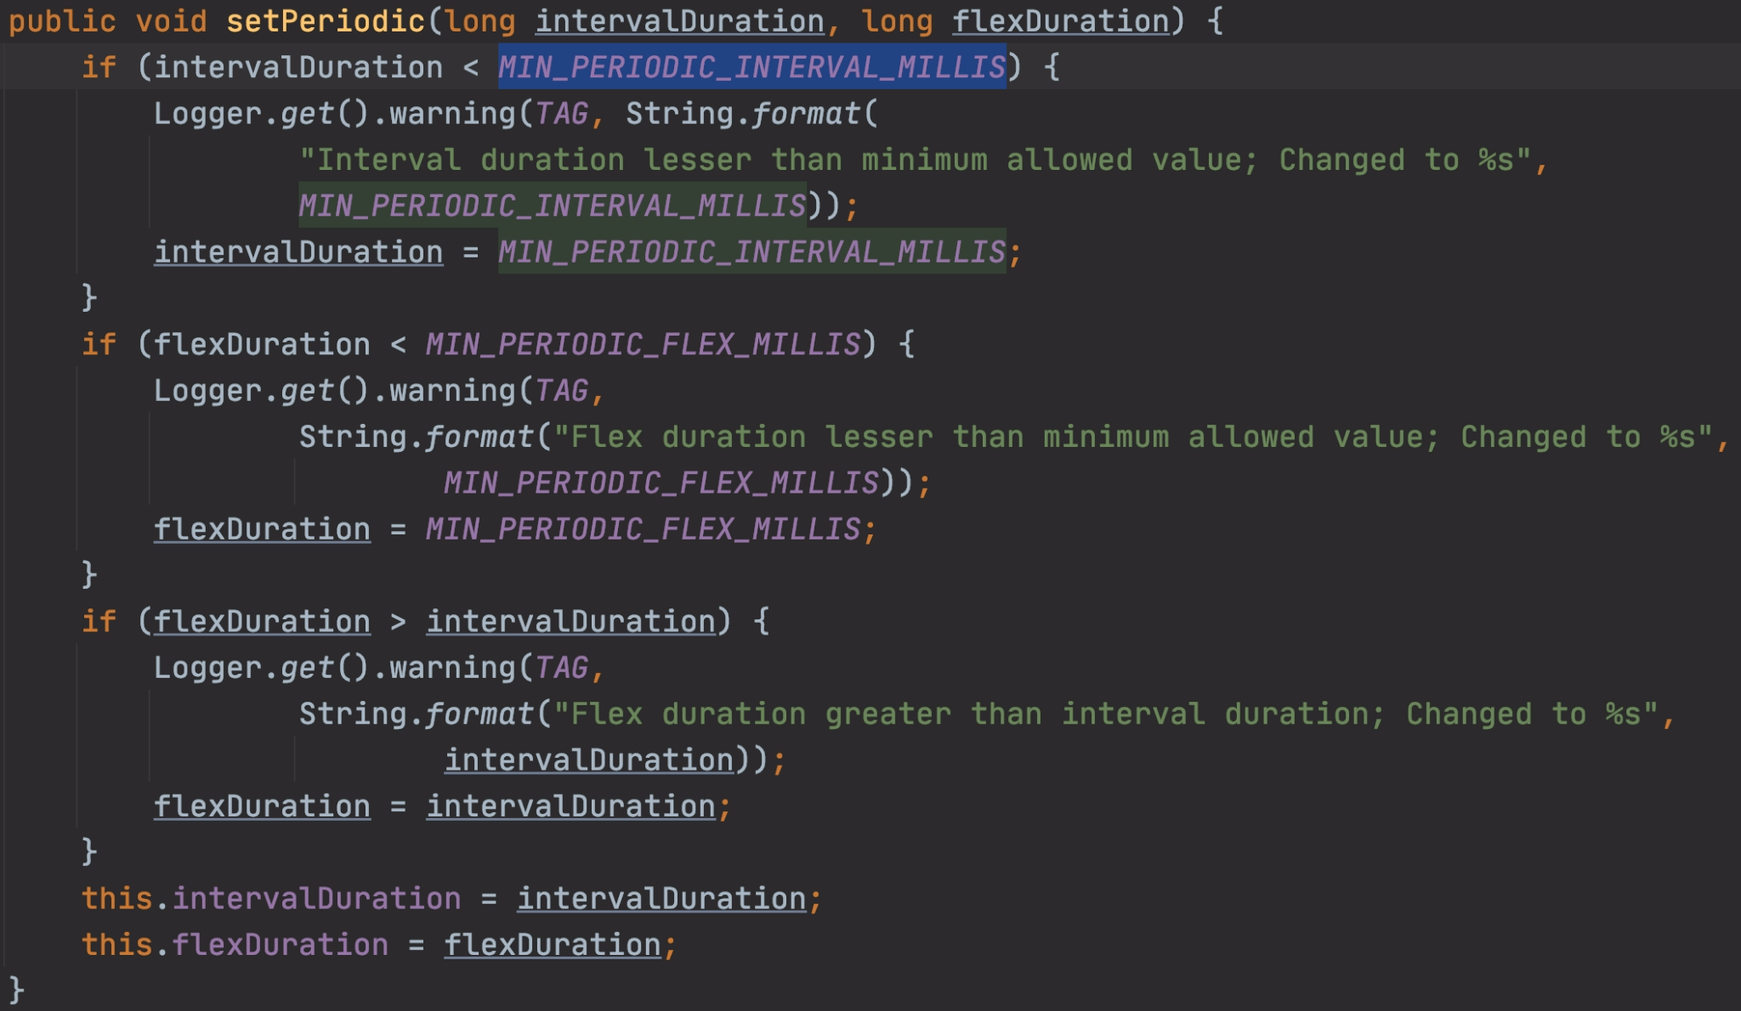
WorkManager的使用限制探究
Hook跳过时间限制
MIN_PERIODIC_INTERVAL_MILLIS为15分钟。

Slide 28
WorkManager的使用限制探究
Hook跳过时间限制
Scheduler是否也做了限制？已知JobScheduler也有15分钟的周期时间限制。
SystemJobScheduler的伪代码：
JobScheduler jobScheduler = (JobScheduler) context.getSystemService(Context.JOB_SCHEDULER_SERVICE);
@Override
public void schedule(@NonNull WorkSpec... workSpecs) {
for (WorkSpec workSpec : workSpecs) {
JobInfo jobInfo = SystemJobInfoConverter.convert(workSpec);
jobScheduler.schedule(jobInfo);
}
}
WorkSpec ---> JobInfo ---> JobScheduler
我们发现SystemJobInfoConverter转化数据时，并没有设置JobScheduler周期性任务的代码，所以并不涉及JobScheduler的时间限制。

Slide 29
WorkManager的使用限制探究
Hook跳过时间限制
结论是，只需要在提交任务前，Hook掉WorkRequest的成员变量mWorkSpec的参数intervalDuration。通过反射即可实现。
PeriodicWorkRequest request = new PeriodicWorkRequest.Builder(MyWorker.class,
time, unit).build(); // 这里设置的时间将被Hook修改，可随意填写
// 在此处Hook
HookWorkManagerUtil.hook(request);
workManager.enqueueUniquePeriodicWork(name, ExistingPeriodicWorkPolicy.REPLACE, request);
// HookWorkManagerUtil.java
public static void hook(WorkRequest request) {
long interval = 1000L; // 真正设置的周期时间间隔，单位ms
try {
// 获取 WorkRequest 的成员变量 mWorkSpec
Field workSpec = WorkRequest.class.getDeclaredField("mWorkSpec");
workSpec.setAccessible(true);
WorkSpec mWorkSpec = (WorkSpec) workSpec.get(request);
// 直接修改 mWorkSpec 的 intervalDuration
Field intervalDuration = WorkSpec.class.getDeclaredField("intervalDuration");
intervalDuration.setAccessible(true);
intervalDuration.set(mWorkSpec, interval);
} catch (NoSuchFieldException | IllegalAccessException e) {
e.printStackTrace();
}
}

Slide 30
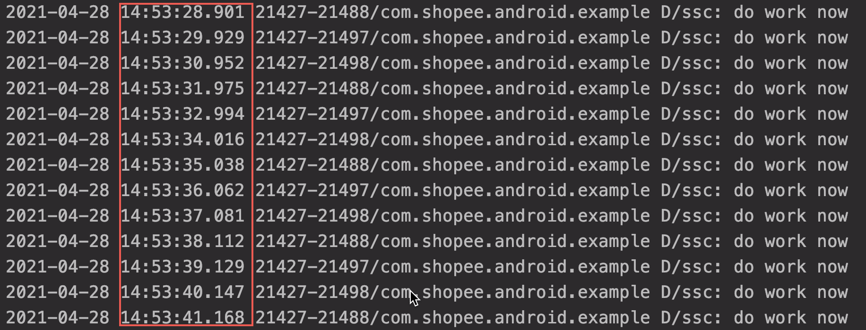
WorkManager的使用限制探究
Hook跳过时间限制
实践结果
任务执行周期为1秒。
MyWorker的任务只是打印一个Log，但我们看到每次任务周期间隔会比1s多20ms左右。

Slide 31
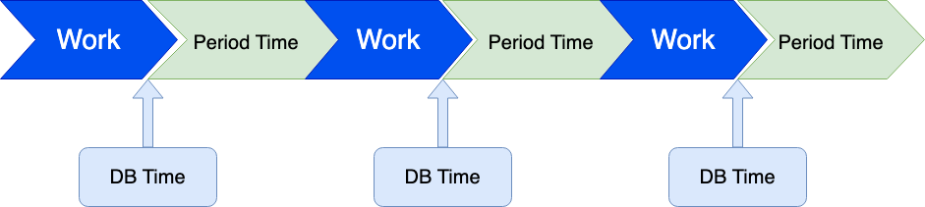
WorkManager的使用限制探究
时间偏差
通过SystemTrace工具可以看到时间偏差是由于数据库操作。结合WorkerWrapper的源码，在后台任务完成到设置下一个任务间隔，这其中包括查询当前任务的状态，以及删除当前任务的进度信息（onWorkFinished方法），以及开启下一次任务需要至少查询一次数据库获取任务信息，都是数据库操作。

Slide 32
WorkManager的使用限制探究
另一种方法
参考系统实现周期任务的方式，连续使用一次性任务，也可以实现周期性任务，且无需Hook。
public class MyWorker extends Worker {
public MyWorker(Context context, WorkerParameters workerParams) {
super(context, workerParams);
}
@NonNull
@Override
public Result doWork() {
// do work
Log.d("ssc", "do work now");
WorkRequest request = new OneTimeWorkRequest.Builder(MyWorker.class)
.setInitialDelay(1, TimeUnit.SECONDS)
.build();
WorkManager.getInstance(context).enqueue(request);
return Result.success();
}
}

Slide 33
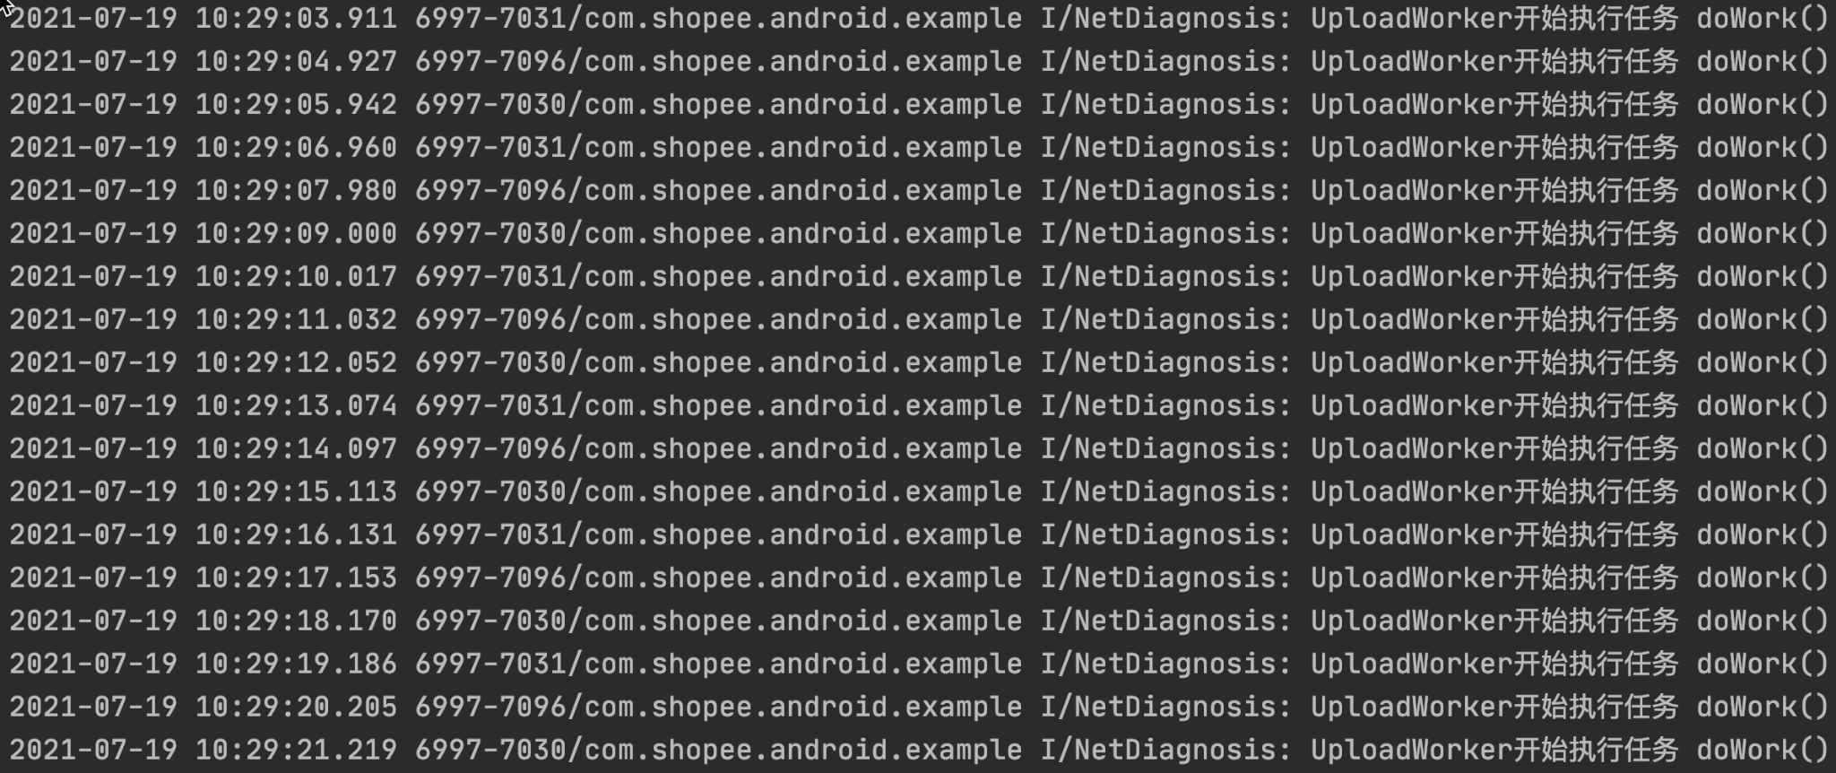
WorkManager的使用限制探究
另一种方法
结果同样存在时间偏差。
通过enqueue流程即可分析出原因。从enqueue到任务执行，中间有数据库写和读的操作，即任务数据先存数据库，再将任务ID交由Scheduler，Scheduler根据ID取出数据判断需要执行才会执行。

Slide 34
WorkManager的使用限制探究
结论
针对WorkManager的使用限制，有以下结论
周期性任务周期可以设置小于15分钟，但要考虑几十毫秒的误差范围。
任务无法立即执行，且上述时间误差无法消除。

Slide 35
WorkManager介绍与探索
Q&A
Private & Confidential

Slide 36

Thank you
1、http如何保持响应数据但是连接不断开的？
2、应用层协议是如何和传输层协议结合起来的？websocket数据传输怎么连接起来？
3、程序演示？
4、抓包查看？
5、自己封装websocket协议请求

